Slide 1


Ⅰ
디지털 전환과
직업 생활
1. 디지털 전환 사회
01. 디지털 전환의 이해
02. 디지털 전환을 가져온 핵심 기술
P. 12~23

Slide 2
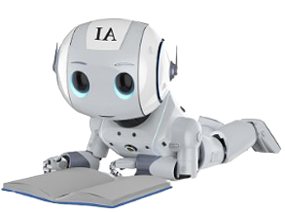


Ⅰ-1. 목차
디지털 전환 시대의 스마트 시티
중단원 01
디지털 전환의 이해
중단원 02
디지털 전환을 가져온 핵심 기술
메타버스로 축제 체험해 보기

Slide 3

Ⅰ-1. 학습 목표
디지털 전환의 개념과 특징을 설명할 수 있다.
디지털 전환을 가져온 핵심 기술에 대해 사례를 들어 설명할 수 있다.

Slide 4
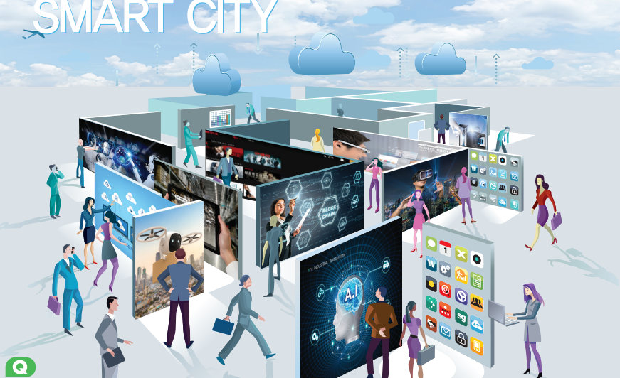
생각 열기
P. 12
우리 사회는 디지털 기술의 발전과 4차 산업혁명을 통해 디지털 전환 시대를 맞이하였습니다.

Slide 5
생각 열기
P. 12
Q
디지털 기술은 앞으로 우리의 삶을 어떻게 변화시킬 것인가?
디지털 기술의 발전으로 다양한 정보로의 접근성이 크게 향상되었고, 의사소통이 훨씬 편리해진 것 같아요.
예시답

Slide 6
1 디지털 전환의 이해
P. 13
01
디지털 전환의 개념
디지털 전환이란?
디지털 기술을 다양한 분야에 적용하여 전통적인 사회 구조를 근본적으로 변화시키는 것
4차 산업혁명의 핵심 기술을 활용하여 산업 및 사회 구조 전반을 혁신하는 과정
※4차 산업혁명의 핵심 기술
인공지능(AI), 빅데이터, 블록체인, 가상 현실(VR), 증강 현실(AR), 로봇 공학, 사물 인터넷(IoT), 클라우드 컴퓨팅, 메타버스 등

Slide 7
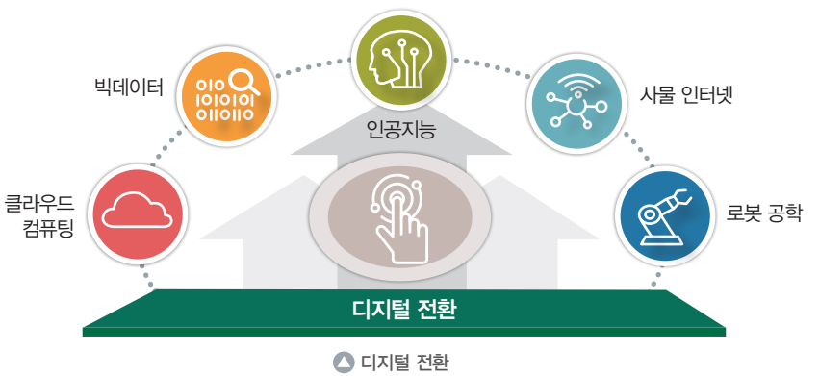
1 디지털 전환의 이해
P. 13
01
디지털 전환의 개념
디지털 전환은 다양한 디지털 기술을 활용해 의사소통하고 협력하는 방식, 문제 해결 방식, 작업 처리 방식 등 우리 생활과 사회 전반을 변화시키고 있다.

Slide 8
1 디지털 전환의 이해
P. 14
02
디지털 전환의 필요성
업무 자동화
투입 인력의 최적화
기업 경쟁력 강화
신사업 분야에 대한 수요 충족
비대면 문화 확산
디지털 기술에 대한 선호도 상승 등

Slide 9
1 디지털 전환의 이해
P. 15
03
디지털 전환의 특징
디지털 전환의 의미
전통적인 사회와 산업 구조 → 디지털 기술과 디지털 시스템으로 대체하는 과정
디지털 전환의 특징
실시간 데이터 활용 / 업무 자동화 / 개인화된 경험 제공 / 기존의 업무 및 조직 구조의 변화

Slide 10

1 디지털 전환의 이해
P. 15
03
디지털 전환의 특징
1
실시간 데이터 활용
빅데이터나 데이터 분석 기술 통해 데이터를 실시간 수집·처리 및 분석
(이를 통해) 정확하고 신속한 의사 결정 및 효율적인 전략 수립

Slide 11
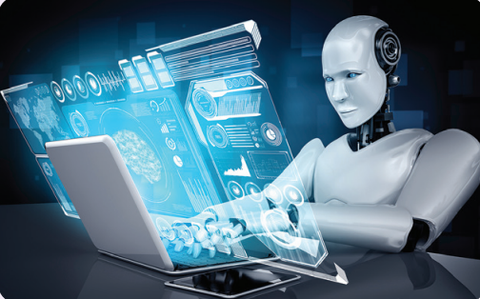
1 디지털 전환의 이해
P. 15
03
디지털 전환의 특징
2
업무 자동화
디지털 기술 활용해 단순하고 반복적인 많은 업무를 자동화
(이를 통해) 인간의 실수를 줄이고 노동력 절감 및 업무 생산성과 효율성 증대

Slide 12

1 디지털 전환의 이해
P. 15
03
디지털 전환의 특징
3
개인화된 경험 제공
디지털 기술을 통해 사용자의 선호도, 행동 패턴 등을 분석하여 개인화된 경험 제공
(이를 통해) 사용자의 경험 개선 / 개인의 요구사항 충족 / 제품과 서비스의 만족감 증대

Slide 13
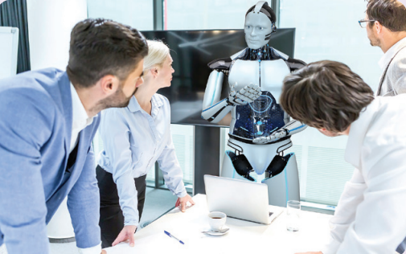
1 디지털 전환의 이해
P. 15
03
디지털 전환의 특징
4
기존 업무 및 구조 변화
디지털 기술을 적용하면 조직과 구성원에게 새로운 역할과 책임이 부여됨
(이를 통해) 기존의 업무 및 구조의 혁신적 변화 / 조직 구조의 유연화 / 협업적인 조직 문화 강조

Slide 14
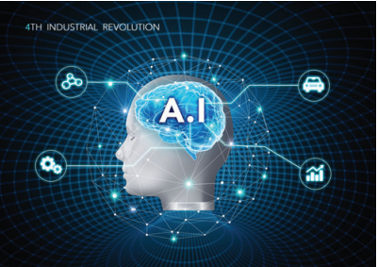
2 디지털 전환을 가져온 핵심 기술
P. 16
인공지능 | 빅데이터 | 블록체인 | 가상 현실 | 증강 현실 | 로봇 공학
사물 인터넷 | 클라우드 컴퓨팅 | 메타버스 | 드론 | 3D프린팅 | 웨어러블 디바이스
01
인공지능(AI)
인간의 인지, 학습, 추론, 지각 능력 등 인간의 지적 능력을 컴퓨터 시스템을 통해 구현한 기술
인공지능은 인간처럼 사고하고 학습 · 판단하며 자율적 행동

Slide 15
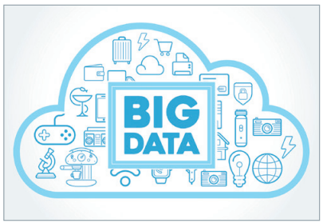
2 디지털 전환을 가져온 핵심 기술
P. 16
인공지능 | 빅데이터 | 블록체인 | 가상 현실 | 증강 현실 | 로봇 공학
사물 인터넷 | 클라우드 컴퓨팅 | 메타버스 | 드론 | 3D프린팅 | 웨어러블 디바이스
02
빅데이터
기존의 응용 소프트웨어로 처리하기 어려운 방대한 규모의 데이터
빅데이터 기술은 대량의 정형 · 비정형 데이터를 생성, 수집, 분석하여 가치를 추출하는 활동

Slide 16

2 디지털 전환을 가져온 핵심 기술
P. 17
인공지능 | 빅데이터 | 블록체인 | 가상 현실 | 증강 현실 | 로봇 공학
사물 인터넷 | 클라우드 컴퓨팅 | 메타버스 | 드론 | 3D프린팅 | 웨어러블 디바이스
03
블록체인
일정 시간의 거래 내역이 담긴 ‘블록’을 체인 형태로 연결하고 여러 컴퓨터에 데이터를 복제 및 저장
여러 컴퓨터가 기록하여 검증하는 방식으로 해킹 및 데이터 위 · 변조 방지

Slide 17
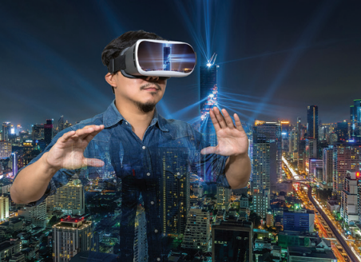
2 디지털 전환을 가져온 핵심 기술
P. 17
인공지능 | 빅데이터 | 블록체인 | 가상 현실 | 증강 현실 | 로봇 공학
사물 인터넷 | 클라우드 컴퓨팅 | 메타버스 | 드론 | 3D프린팅 | 웨어러블 디바이스
04
가상 현실(VR)
사람이 실제 같은 체험을 할 수 있도록 컴퓨터 기술로 구현해 낸 가상 환경
현실 세계와 다른 장소, 시간, 물리 법칙 등을 가지며, 다양한 체험을 구현

Slide 18
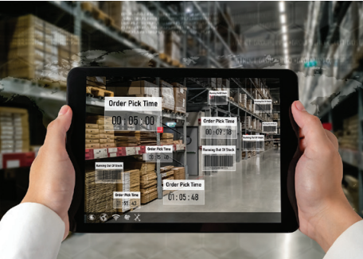
2 디지털 전환을 가져온 핵심 기술
P. 18
인공지능 | 빅데이터 | 블록체인 | 가상 현실 | 증강 현실 | 로봇 공학
사물 인터넷 | 클라우드 컴퓨팅 | 메타버스 | 드론 | 3D프린팅 | 웨어러블 디바이스
05
증강 현실(AR)
실제 환경 기반 위에 가상의 사물, 정보를 합성하여 마치 실제인 것처럼 구현하는 컴퓨터 그래픽 기술
홀로그램 등을 활용하며, 이미지에 소리 등의 여러 감각 요소를 더하여 사용자에게 풍부한 경험 제공

Slide 19
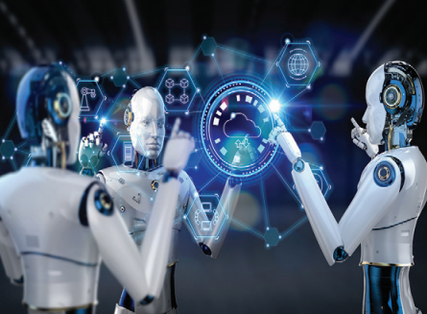
2 디지털 전환을 가져온 핵심 기술
P. 18
인공지능 | 빅데이터 | 블록체인 | 가상 현실 | 증강 현실 | 로봇 공학
사물 인터넷 | 클라우드 컴퓨팅 | 메타버스 | 드론 | 3D프린팅 | 웨어러블 디바이스
06
로봇 공학
인간을 대체할 도구로서 로봇의 설계·제조·응용에 대한 기술 및 연구 분야
기계, 전자, 컴퓨터 과학 등 여러 학문과 융합되어 있고 산업, 의료, 군사 등에서 인간을 대체 중

Slide 20
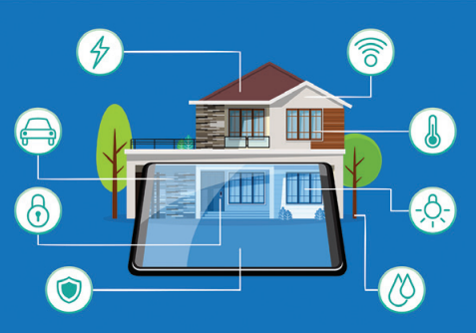
2 디지털 전환을 가져온 핵심 기술
P. 19
인공지능 | 빅데이터 | 블록체인 | 가상 현실 | 증강 현실 | 로봇 공학
사물 인터넷 | 클라우드 컴퓨팅 | 메타버스 | 드론 | 3D프린팅 | 웨어러블 디바이스
07
사물 인터넷(IoT)
모든 사물들이 다양한 방식으로 연결되고 통신이 이루어짐
사물에 각종 센서와 통신 기능을 내장하여 기존에 제공 못했던 새로운 서비스를 제공

Slide 21
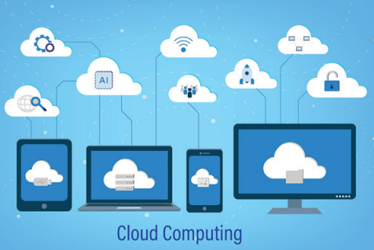
2 디지털 전환을 가져온 핵심 기술
P. 19
인공지능 | 빅데이터 | 블록체인 | 가상 현실 | 증강 현실 | 로봇 공학
사물 인터넷 | 클라우드 컴퓨팅 | 메타버스 | 드론 | 3D프린팅 | 웨어러블 디바이스
08
클라우드 컴퓨팅
서버, 데이터 스토리지 등 컴퓨팅 시스템 자원이 필요할 때, 인터넷으로 실시간으로 제공받는 기술
자원을 직접 소유하지 않고 클라우드에 연결된 컴퓨터들로 처리하며, 분산 처리 기술을 사용

Slide 22

2 디지털 전환을 가져온 핵심 기술
P. 20
인공지능 | 빅데이터 | 블록체인 | 가상 현실 | 증강 현실 | 로봇 공학
사물 인터넷 | 클라우드 컴퓨팅 | 메타버스 | 드론 | 3D프린팅 | 웨어러블 디바이스
09
메타버스
현실에서의 상호작용을 3차원 가상 세계로 구현한 기술
가상 현실이나 증강 현실보다 더 진화한 개념으로 메타버스에서는 현실 세계와 같이 사회·경제·문화 활동이 이루어짐

Slide 23
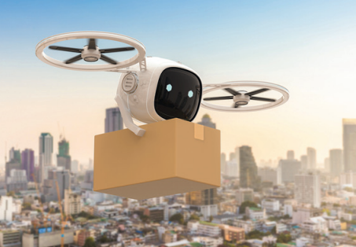
2 디지털 전환을 가져온 핵심 기술
P. 20
인공지능 | 빅데이터 | 블록체인 | 가상 현실 | 증강 현실 | 로봇 공학
사물 인터넷 | 클라우드 컴퓨팅 | 메타버스 | 드론 | 3D프린팅 | 웨어러블 디바이스
10
드론
조종사가 직접 탑승하지 않고 무선 조종을 통해 비행이 가능한 무인 항공기
군사용 이외에도 무인 택배 서비스 등 다양한 민간 분야에서 활용

Slide 24
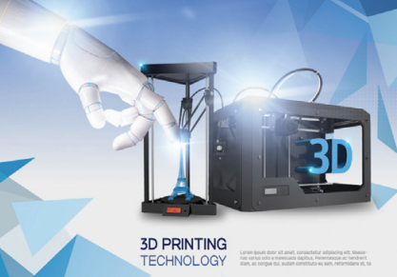
2 디지털 전환을 가져온 핵심 기술
P. 21
인공지능 | 빅데이터 | 블록체인 | 가상 현실 | 증강 현실 | 로봇 공학
사물 인터넷 | 클라우드 컴퓨팅 | 메타버스 | 드론 | 3D프린팅 | 웨어러블 디바이스
11
3D프린팅
3차원 프린터를 통해 입체적인 사물을 적층 방식으로 인쇄해서 3차원으로 된 사물을 제조하는 기술
의료, 생활용품, 기계 부품, 용접 등 많은 분야에서 활용

Slide 25
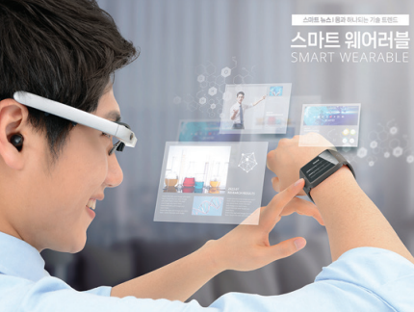
2 디지털 전환을 가져온 핵심 기술
P. 21
인공지능 | 빅데이터 | 블록체인 | 가상 현실 | 증강 현실 | 로봇 공학
사물 인터넷 | 클라우드 컴퓨팅 | 메타버스 | 드론 | 3D프린팅 | 웨어러블 디바이스
12
웨어러블 디바이스
신체와 인터넷이 항상 연결된 상태로 몸에 자유롭게 착용하고 다닐 수 있는 형태의 전자 기기
두 손을 자유롭게 하고 다양한 기능을 수행하여 사용자 편의성과 휴대성을 높임

Slide 26


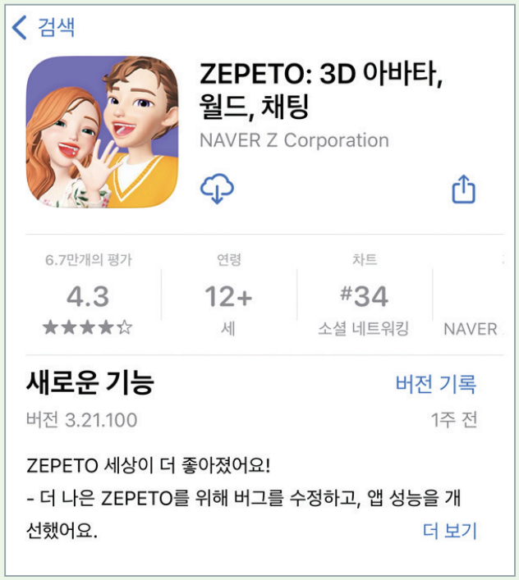
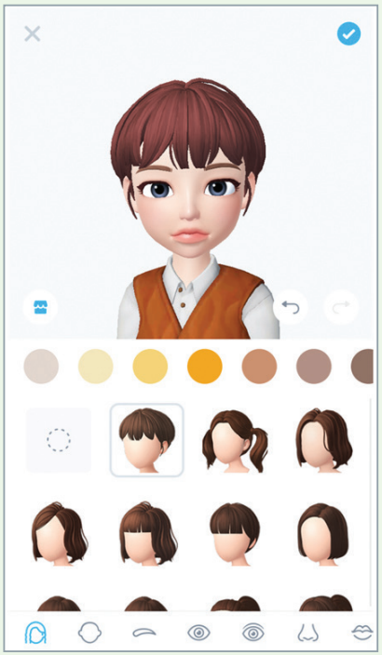
메타버스로 축제 체험하기
P. 23
메타버스 프로그램을 설치하고 가상의 아바타를 만들어 보자.
① 스마트폰에서 메타버스 체험 프로그램(예: 제페토) 을 검색하여 다운로드한다.
② 나만의 개성있는 아바타를 만든다.

Slide 27


메타버스로 축제 체험하기
P. 23
메타버스를 통해 친구들과 축제를 계획해 보자.
주제
활동
전통과 현대의 만남
가상 콘서트
전통옷을 입고 BTS의 음악에 맞춰 춤을 춘다.
메타버스 내에서 가상 공연 무대를 마련하고, 친구들이 좋아하는 음악을 직접 연주하거나, DJ 세션을 열어 가상 세계에서 함께 춤을 추는 콘서트를 개최해본다
예시답

Slide 28

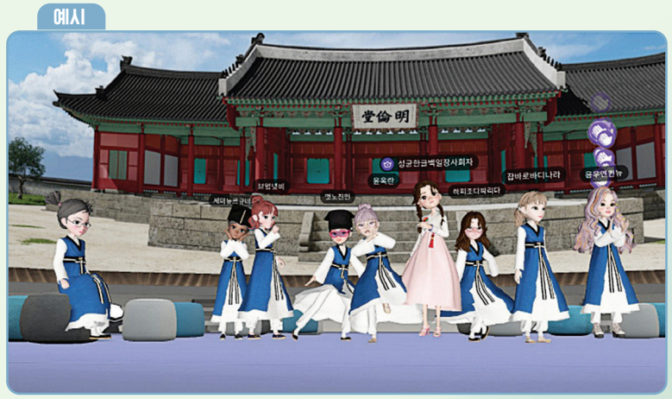
메타버스로 축제 체험하기
P. 23
메타버스를 통해 가상 세계에서 친구들과 축제를 즐겨 보자.

Slide 29


단원이
끝났습니다.
Ⅰ-1.
1-1

Slide 30
Ⅰ
디지털 전환과
직업 생활
2. 디지털 전환과 생활의 변화
01. 디지털 전환과 우리 생활
02. 디지털 역량
P. 24~33

Slide 31
Ⅰ-2. 목차
디지털 전환이 가져온 우리 사회의 변화
소단원 01
디지털 전환과 우리 생활
소단원 02
디지털 역량
내가 상상하는 미래 사회의 모습
나의 디지털 역량 진단하기

Slide 32
Ⅰ-2. 학습 목표
디지털 전환의 사례를 통해 디지털 전환이 가져온 우리 사회의 다양한 모습을 설명할 수 있다.
자신의 디지털 역량을 진단하여 디지털 역량 수준을 파악할 수 있다.

Slide 33
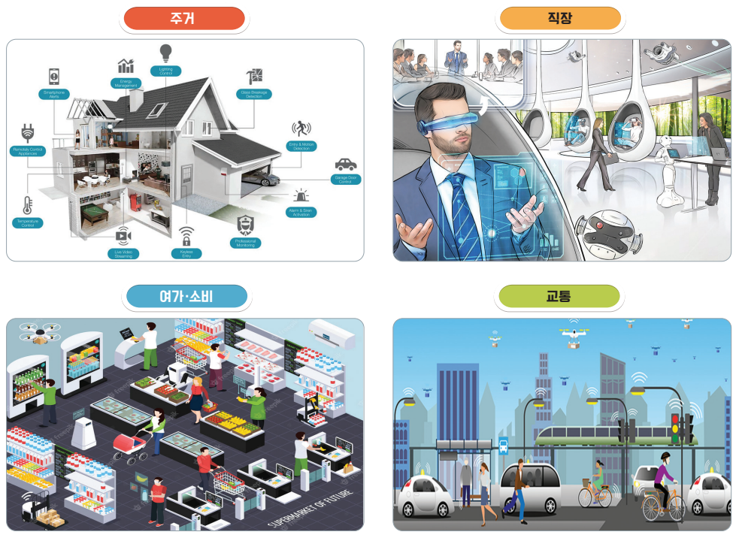




생각 열기
P. 24
디지털 전환은 주거, 직장, 여가, 교통 등 사회의 모든 측면에서 우리가 생활하고 일하는 방식을 바꾸어 가고 있습니다.

Slide 34
생각 열기
P. 24
Q
디지털 전환으로 우리의 생활에 가장 큰 변화를 가져온 것은 무엇인가?
이제는 교실 수업에서 벗어나, 온라인 학습 플랫폼과 유용한 디지털 도구들이 생겨서 시간과 장소에 구애받지 않고 수업을 듣거나 자료를 열람할 수 있으며, 다양한 디지털 콘텐츠를 접할 수 있게 되었다.
예시답

Slide 35
1 디지털 전환과 우리 생활
P. 25
01
디지털 전환과 우리 생활의 변화
4차 산업혁명과 디지털 기술의 발전 → 비대면 방식 확산으로 디지털 전환의 영향력은 점점 더 커짐
기업들의 디지털 전환 → 제품의 질과 서비스 효율을 극대화하여 경쟁력 강화 및 성과 증대
공공분야의 디지털 전환 → 사용자의 편의성 증가 및 공공업무 효율 강화

Slide 36
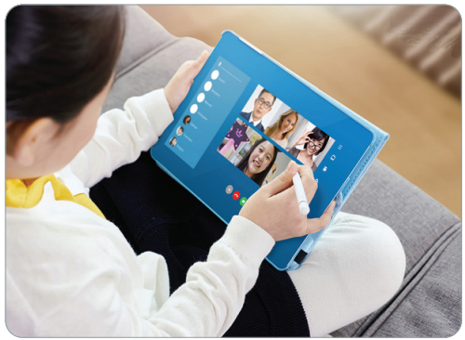
1 디지털 전환과 우리 생활
P. 25
02
다양한 분야의 디지털 전환 사례
교육 분야
미네르바 스쿨은 포럼이라고 불리는 온라인 프로그램으로 모든 수업 진행
온라인으로 친구들을 보고 세미나 형식으로 의견 교환

Slide 37
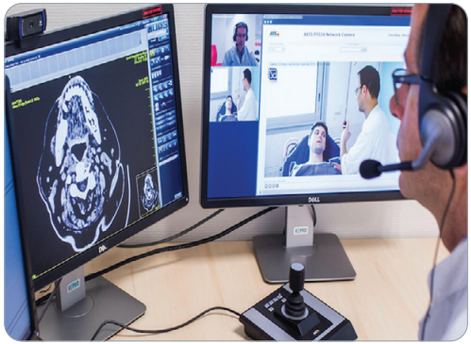
1 디지털 전환과 우리 생활
P. 25
02
다양한 분야의 디지털 전환 사례
의료·헬스케어 분야
스마트 병동에서는 비대면 진찰 및 질 높은 의료 서비스 제공
원격으로 중환자의 증상을 실시간 모니터링 / 응급 상황 시 신속한 처치 가능 / 효율적이고 질 높은 서비스

Slide 38
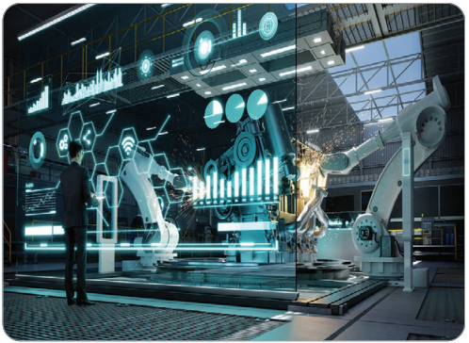
1 디지털 전환과 우리 생활
P. 26
02
다양한 분야의 디지털 전환 사례
제조업 분야
스마트 공장은 소비자 성향에 최적화된 상품 설계 및 수요에 따른 제조 공정 실시
인공지능 자동 주문 시스템 / 최적화된 재고관리 / 불량품 자동검사 시스템 / 생산 공정 상시 모니터링

Slide 39
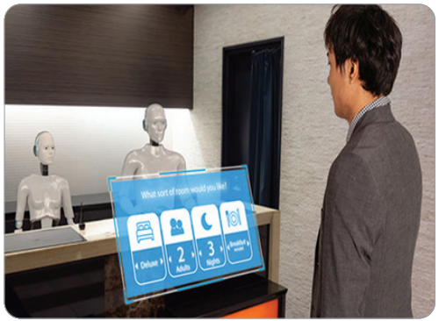
1 디지털 전환과 우리 생활
P. 26
02
다양한 분야의 디지털 전환 사례
호텔·관광산업 분야
인공지능 적용 호텔의 AI 로봇을 통한 비대면 서비스
비대면 체크인 / 스마트 객실에서 음성 명령과 터치 스크린으로 온도, 조명, 기기 등 제어 / 외국인을 위한 자동 번역 서비스

Slide 40
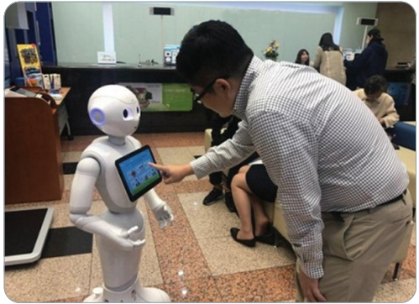
1 디지털 전환과 우리 생활
P. 26
02
다양한 분야의 디지털 전환 사례
금융 분야
자체 개발한 인공지능 로봇의 고객 응대 서비스
고객의 목소리 인식 및 대화 / 효율적인 고객 응대 및 대기 시간 단축 / 국적에 따른 다양한 언어 서비스

Slide 41
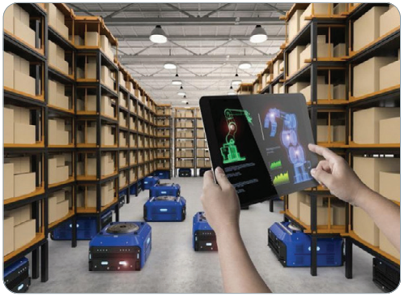
1 디지털 전환과 우리 생활
P. 26
02
다양한 분야의 디지털 전환 사례
물류·유통 분야
스마트 물류 센터에서는 소형 자율 배송 로봇을 원격 제어 및 조작
작업자를 보조하여 운반이나 진열 / 가장 효율적 경로를 선택해서 이동 / 화물 작업의 흐름을 감지하여 효율적 운반

Slide 42
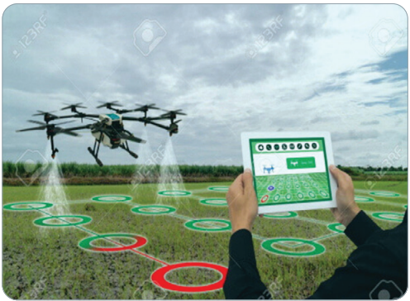
1 디지털 전환과 우리 생활
P. 27
02
다양한 분야의 디지털 전환 사례
농업 분야
스마트팜에서는 작물의 생산부터 유통, 소비 전 과정에 IT 기술 활용
드론, 컴퓨터 비전을 통한 농작물 모니터링 / 인공지능을 활용한 병충해 예방 및 기상 예측 / 생산 로봇의 대량 작물 재배 및 수확

Slide 43
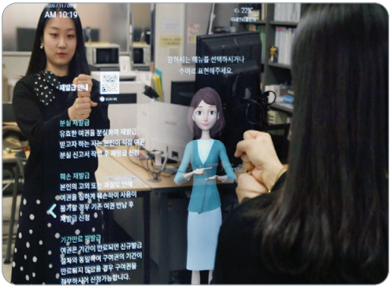
1 디지털 전환과 우리 생활
P. 27
02
다양한 분야의 디지털 전환 사례
행정·공공 서비스 분야
공공 기관에서 스마트 공공 서비스 제공
인공지능 키오스크에서 모바일 신분증이나 안면 인식 기술로 신원 증명 / 비대면 각종 증명서 발급 및 세금 납부 / 음성으로 민원 서비스

Slide 44
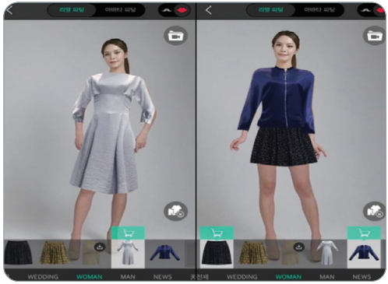
1 디지털 전환과 우리 생활
P. 27
02
다양한 분야의 디지털 전환 사례
의류·패션 분야
가상 피팅 서비스는 온·오프라인 의류 쇼핑몰에서 증강 현실, 3D 그래픽과 같은 디지털 기술 활용
가상 피팅 거울이나 스마트폰 앱 시뮬레이션을 통해 가상으로 옷 입은 자신의 모습을 확인

Slide 45
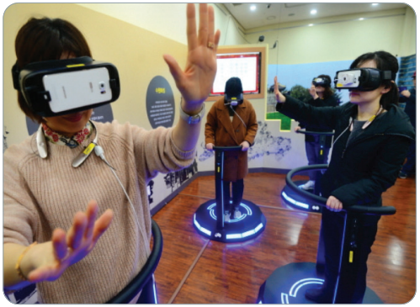
1 디지털 전환과 우리 생활
P. 27
02
다양한 분야의 디지털 전환 사례
문화산업 분야
박물관에서 실감 콘텐츠로 생동감과 몰입감을 느끼는 체험 제공
동작 인식 및 음성 인식 센서로 관람객의 동작이나 음성에 반응 / 오감으로 느낄 수 있는 현실과 유사한 경험 제공

Slide 46
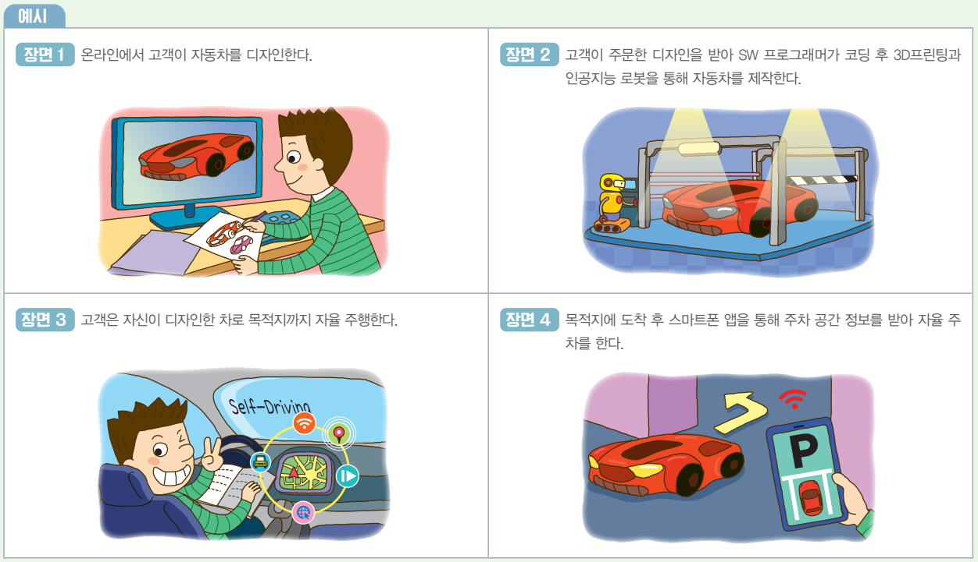
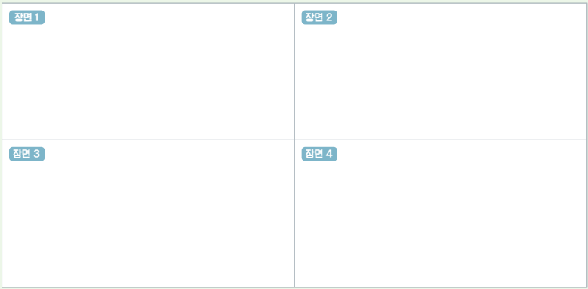
내가 상상하는 나의 미래 모습
P. 29
● 디지털 전환이 이루어진 미래 사회는 어떤 모습으로 변할지 다음 예시를 참조하여 예측해 보자.
예시
나의 미래

Slide 47
내가 상상하는 디지털 전환 사례
P. 29
▶ 다음 예시를 참조하여, 내가 상상하는 미래 사회의 모습을 4컷 시나리오와 만화로 나타내 보자.

Slide 48


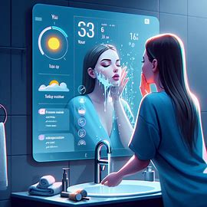
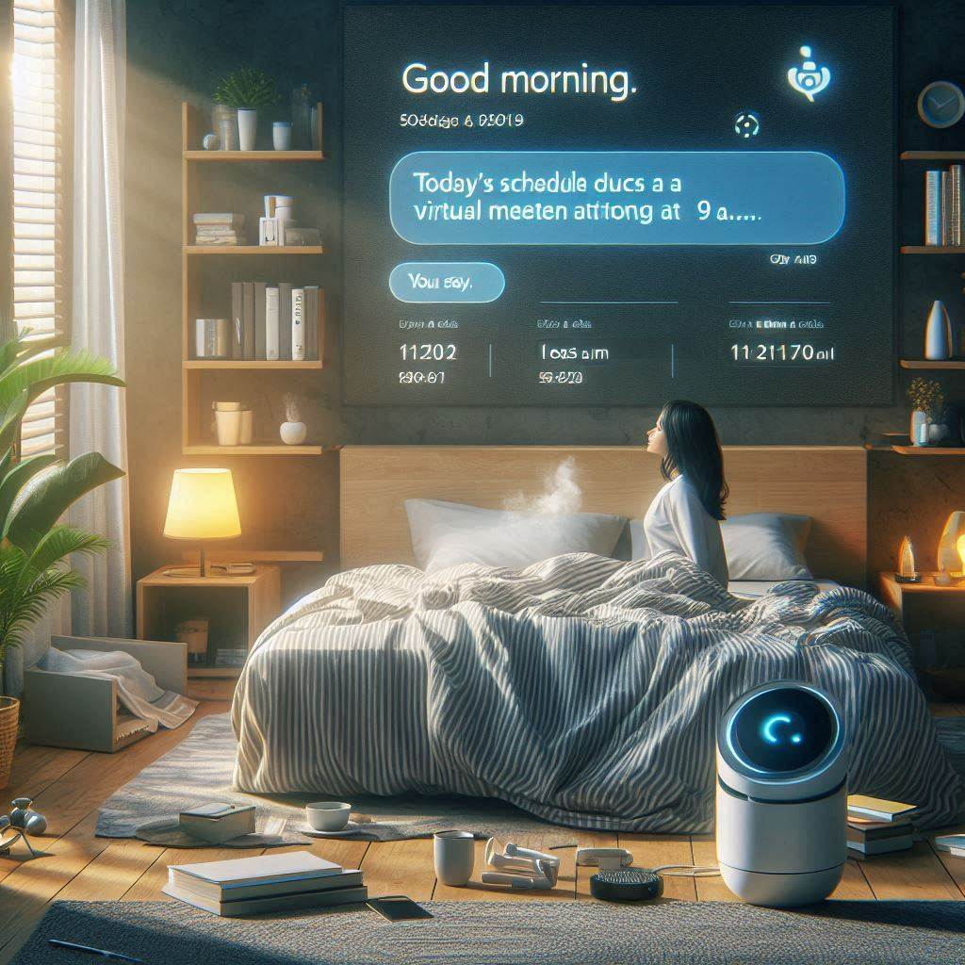
내가 상상하는 디지털 전환 사례
P. 29
▶ 내가 상상하는 미래 사회의 모습 (4컷 시나리오와 만화)
내가 침대에서 일어나자 AI 비서가 자동으로 빛을 조절하며 방을 밝히고, "좋은 아침입니다. 오늘의 일정은 오전 9시에 가상 회의가 있습니다."라고 말한다.
스마트 거울을 보며 얼굴을 씻고 준비를 한다. 거울에는 실시간으로 오늘의 날씨, 일정 등이 표시된다.
예시답

Slide 49


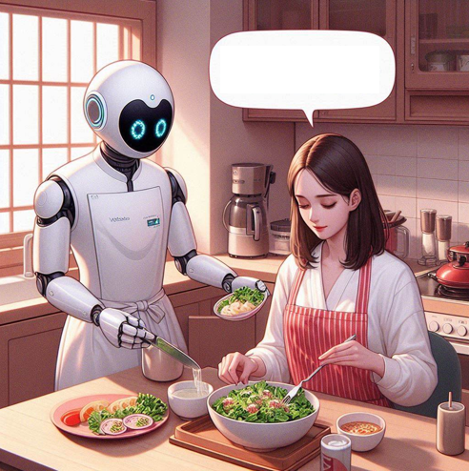
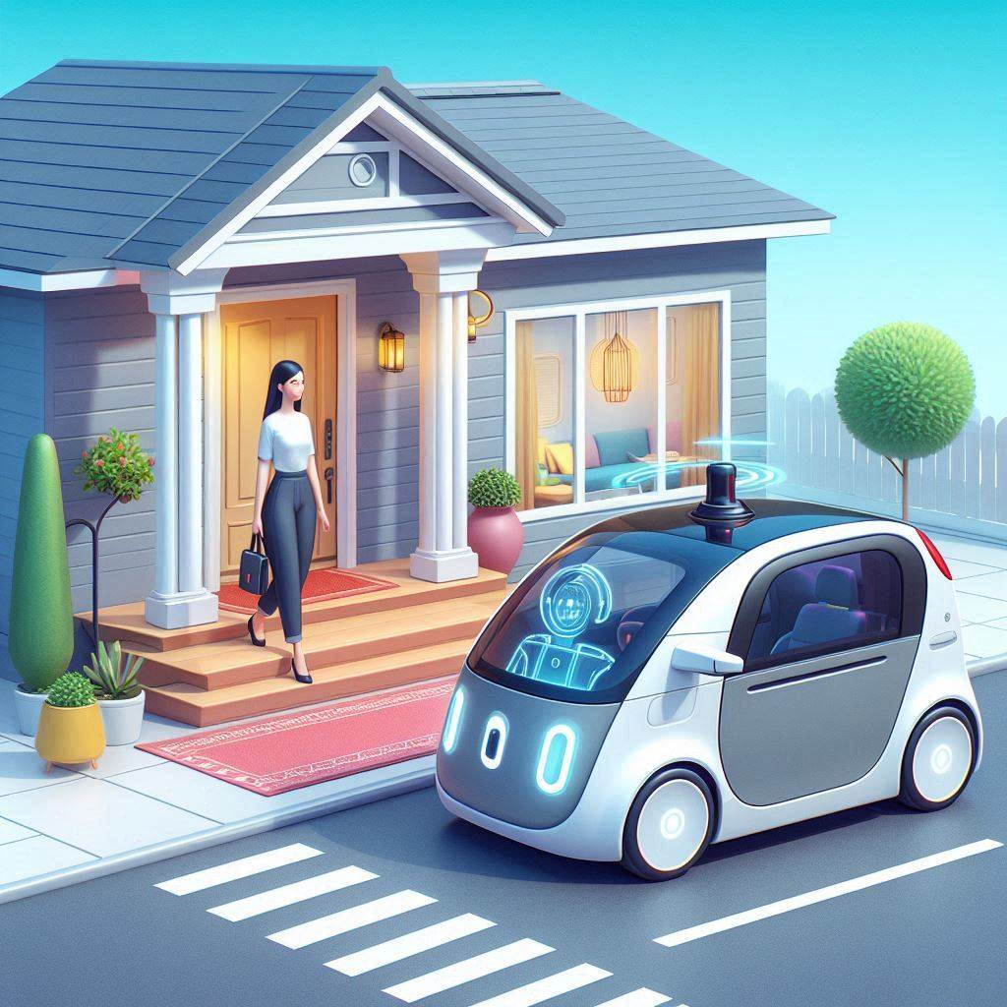
내가 상상하는 디지털 전환 사례
P. 29
▶ 내가 상상하는 미래 사회의 모습 (4컷 시나리오와 만화)
AI 비서는 내가 좋아하는 샐러드 아침식사를 준비한다. AI 비서가 준비한 샐러드 아침식사를 한다.
내가 집을 나서자 무인 자율주행 택시가 자동으로 배차되어 집앞에 도착한다.
예시답

Slide 50
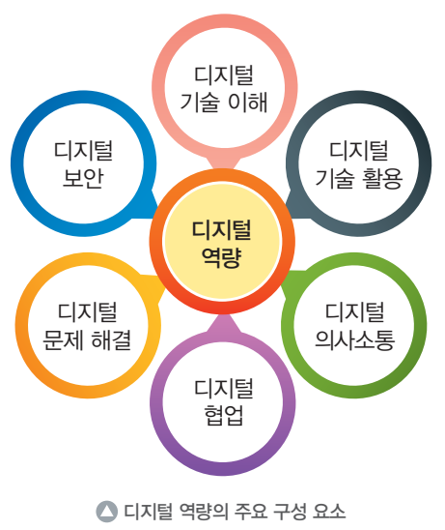
2 디지털 역량
P. 30
01
디지털 역량의 정의와 구성 요소
디지털 역량이란?
문제를 해결하기 위해 디지털 기술과 도구를 이해하고 효과적으로 활용하는 능력
문제 해결에 필요한 정보를 검색하고 분석하는 능력
문제를 해결하고 협업하는 데 필요한 역량

Slide 51
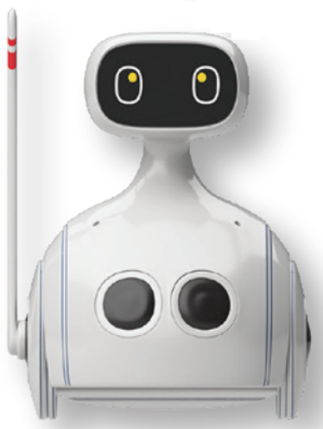
2 디지털 역량
P. 30
디지털 역량의 주요 구성 요소
각 디지털 역량의 세부 내용은 다음과 같다.
디지털 기술 이해 능력 | • 컴퓨터 하드웨어, 소프트웨어, 네트워크, 클라우드 등의 디지털 기술과 도구를 이해하는 능력
디지털 기술 활용 능력 | • 일상 생활에서 디지털 기기의 기본 조작 능력과 디지털 문서의 작성·편집 등 활용 능력
디지털 의사소통 능력 | • 이메일, 소셜 미디어, 비디오 채팅, 온라인 회의 등을 활용하여 의사소통 하는 능력 • 온라인에서 타인을 배려하며 교류하는 능력

Slide 52
2 디지털 역량
P. 30
디지털 역량의 주요 구성 요소
디지털 협업 능력 | • 온라인 플랫폼 및 도구를 사용하여 공동 작업을 할 수 있는 능력
디지털 문제 해결 능력 | • 디지털 도구를 사용하여 복잡한 문제를 해결하고 창의적으로 아이디어를 발전시키는 능력 • 데이터 수집·분석을 통한 문제 해결 능력
디지털 보안 능력 | • 디지털 환경에서 개인 정보와 데이터를 안전하게 보호·관리할 수 있는 능력 • 온라인에서 책임감 있는 디지털 기술 활용 능력

Slide 53
2 디지털 역량
P. 31
02
디지털 역량의 필요성
디지털 역량은 디지털 전환 시대에 접어들면서 더욱 중요성이 커짐
신산업기술의 발전으로 디지털 역량을 갖춘 인력에 대한 수요 증가
→ 변화하는 직업 환경에 적응하고, 디지털 환경에서 직무 능력 향상을 위해 디지털 역량이 요구됨

Slide 54
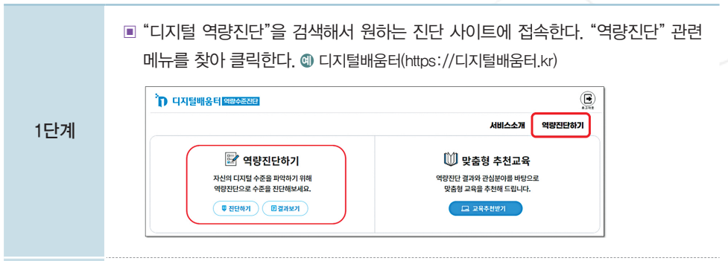
2 디지털 역량
P. 31
03
디지털 역량 진단
“디지털 역량 진단”을 검색해서 원하는 진단 사이트를 통해 나의 디지털 역량을 파악해 보자. (아래 예시 참조)

Slide 55
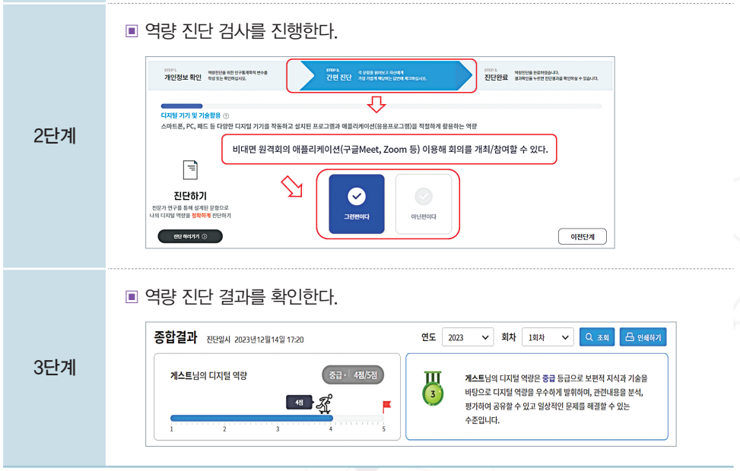
2 디지털 역량
P. 31
03
디지털 역량 진단

Slide 56

나의 디지털 역량 진단하기
P. 32
나의 디지털 역량 수준을 다음 예시와 같이 작성해 보자.
디지털배움터(https://디지털배움터.kr)
 | 나의 디지털 역량 수준 | 예시
1. 디지털 역량 점수
2. 디지털 역량 등급
3. 내가 뛰어난 역량
4. 내가 부족한 역량
3점 / 5점
4점 / 5점
디지털 중급
디지털 중급
디지털 의사소통 능력
디지털 기술 이해 능력 /
디지털 기술 활용 능력
디지털 협업 능력
디지털 보안 능력
예시답

Slide 57
나의 디지털 역량 진단하기
P. 32
나의 디지털 역량 수준을 다음 예시와 같이 작성해 보자.
디지털배움터(https://디지털배움터.kr)
 | 나의 디지털 역량 수준 | 예시
5. 역량 강화를 위해 할 일
온라인 협업 도구를 더 자주 사용하여, 디지털 플랫폼에서 다른 사람들과 원활하게 소통하고 협력하는 방법을 연습할 것입니다. 특히, 온라인에서 의견을 조율하고 협력하는 능력을 강화하고자 합니다.
보안의 중요성을 인식하고 보안 문제에 대한 사전 예방 조치를 강화하고 디지털 기기와 온라인 콘텐츠를 안전하게 이용할 수 있도록 노력해야 한다.
예시답

Slide 58
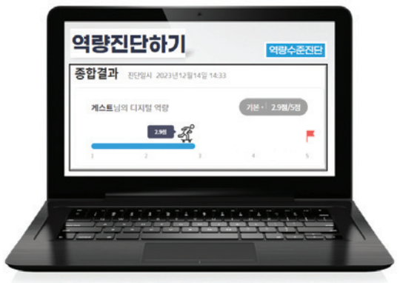
나의 디지털 역량 진단하기
P. 32
나의 디지털 역량 수준을 다음 예시와 같이 작성해 보자.
디지털배움터(https://디지털배움터.kr)
6. 검사 실시 후 느낀 점을 친구와 함께 공유해 보기
생각보다 나의 디지털 협업 능력이 부족하다는 것을 알게 되어 놀라웠다. 앞으로는 온라인 팀 프로젝트나 협력 활동에서 좀 더 적극적으로 참여하고, 협력하는 방법을 배워야겠다고 느꼈다. 친구들과도 이러한 점들에 대해 함께 공감하며, 서로의 협업 능력을 높일 수 있는 방법을 함께 고민해 보기로 했다.
예시답

Slide 59

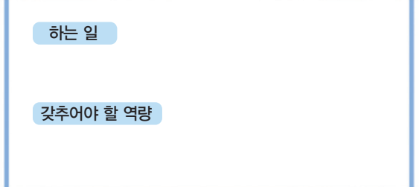
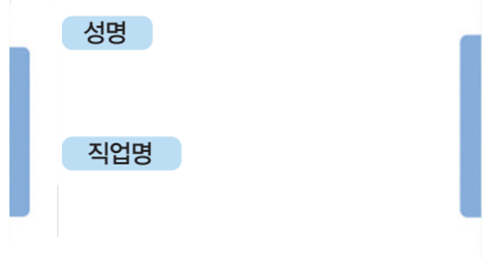
나의 디지털 역량 진단하기
P. 32
디지털 역량 진단 결과를 통해 자신의 전공 및 직업 분야에 필요한 디지털 역량에 대해 탐구해 보고, 아래 활동을 해 보자.
미래의 나는 어떤 직업을 가지고 있을까? 미래 직업 카드를 만들어 보자.
김지우
패션 디자이너
패션 트렌드를 반영한 의류와 액세서리 디자인 및 제작
패션 창의적 사고력: 새로운 디자인을 창조하고 트렌드를 선도하는 능력
예시답

Slide 60

나의 디지털 역량 진단하기
P. 32
디지털 역량 진단 결과를 통해 자신의 전공 및 직업 분야에 필요한 디지털 역량에 대해 탐구해 보고, 아래 활동을 해 보자.
나의 전공 및 직업 분야에 강점이 되는 나의 디지털 역량에 대한 사례를 작성해 보자.
디지털 기술의 이해 능력과 활용 능력이 뛰어나기 때문에 복잡한 시스템을 이해하고 설계하는 데 많은 도움이 되고, 협업 도구나 프로젝트 관리도구 등을 효과적으로 활용할 수 있다.
디지털 의사소통 능력 : 소셜 미디어를 효과적으로 활용해 내 디자인을 홍보하고, 다양한 사람들과 소통하며 아이디어를 교환할 수 있다.
예시답

Slide 61

나의 디지털 역량 진단하기
P. 32
디지털 역량 진단 결과를 통해 자신의 전공 및 직업 분야에 필요한 디지털 역량에 대해 탐구해 보고, 아래 활동을 해 보자.
나의 전공 및 직업 분야에 미흡한 나의 디지털 역량에 대한 사례를 작성해 보자.
나의 디지털 보안 능력이 부족하기 때문에 내가 개발한 프로그램이 해커의 악의적인 공격을 받거나 취약점에 노출될 수 있다. 내가 개발한 프로그램의 중요한 데이터 를 보호하지 못한다면 데이터 누출이 발생될 위험이 있다.
디지털 보안 능력 : 디지털 디자인 파일을 저장하거나 공유할 때 안전하게 보호하는 방법을 잘 몰라 디자인 도용 위험이 있을 수 있다.
예시답

Slide 62

나의 디지털 역량 진단하기
P. 32
디지털 역량 진단 결과를 통해 자신의 전공 및 직업 분야에 필요한 디지털 역량에 대해 탐구해 보고, 아래 활동을 해 보자.
부족한 나의 디지털 역량을 보완하기 위한 계획을 세워 보자.
디지털 보안 능력을 향상시키기 위해 디자인 파일 보호 및 지적 재산권에 관한 지식을 습득하고, 보안 프로그램을 활용하여 디자인을 안전하게 관리하는 방법을 익힐 것입니다. 이를 통해 디자인 자산의 안전성을 높이고, 지적 재산권을 효과적으로 보호할 수 있는 능력을 강화할 계획입니다.
예시답

Slide 63
단원이
끝났습니다.
Ⅰ-2.
1-1

Slide 64
Ⅰ
Ⅰ
디지털 전환과
직업 생활
디지털 전환과
직업 생활
3. 디지털 전환과 직업 세계의 변화
01. 디지털 전환에 따른 직업 세계의 변화
02. 디지털 직업 환경과 진로 능력 개발
P. 34~43

Slide 65
Ⅰ-3. 목차
디지털 전환이 가져온 새로운 일자리들
소단원 01
디지털 전환에 따른 직업 세계의 변화
소단원 02
디지털 직업 환경과 진로 능력 개발
내가 희망하는 직업에 대해 조사하기
대단원 정리 및 평가 문제

Slide 66
Ⅰ-3. 학습 목표
자신의 전공 관련 직업 분야에서 일하는 방식 등에 나타난 디지털 전환 사례를 설명할 수 있다.
디지털 직업 환경에 대비하여 준비해야 할 사항을 탐색할 수 있다.

Slide 67
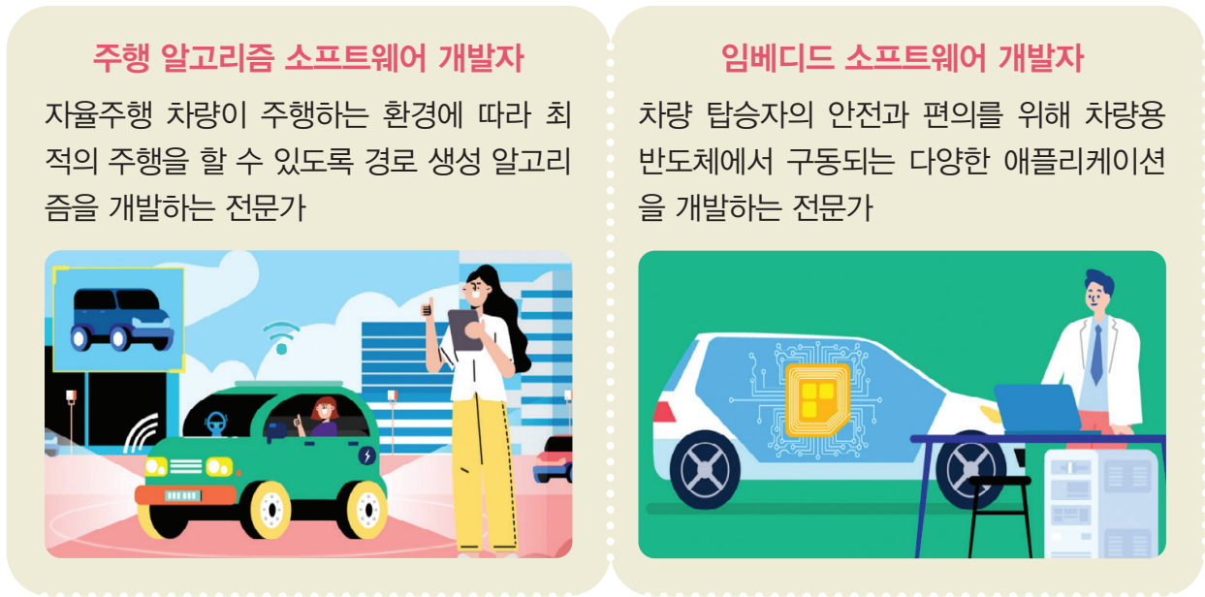
생각 열기
P. 34
디지털 전환은 일자리에 큰 변화를 가져 왔습니다.
<미래에 나타날 수 있는 직업들 - 예시 1>

Slide 68
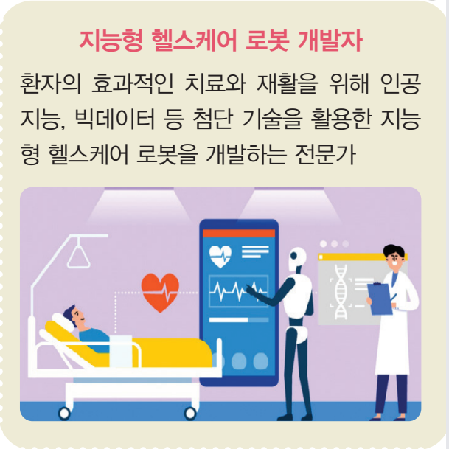
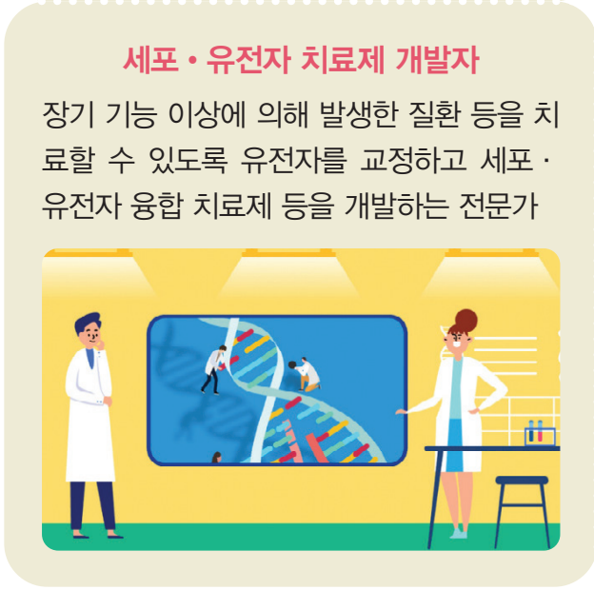
생각 열기
P. 34
디지털 전환은 일자리에 큰 변화를 가져 왔습니다.
<미래에 나타날 수 있는 직업들 - 예시 2>

Slide 69
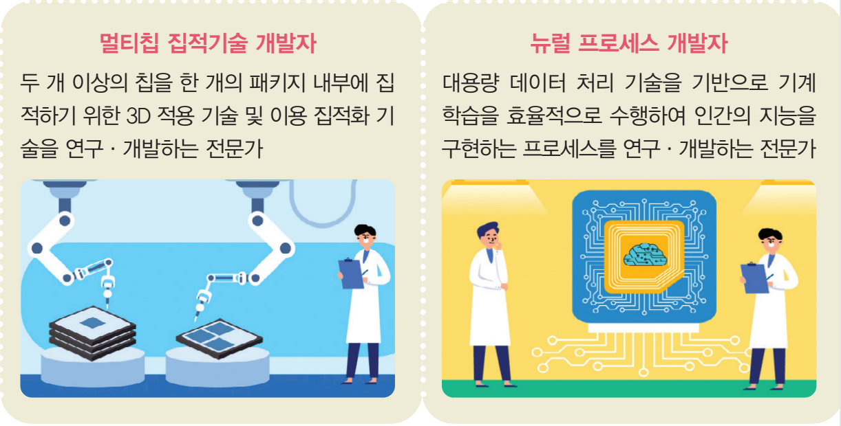
생각 열기
P. 34
디지털 전환은 일자리에 큰 변화를 가져 왔습니다.
<미래에 나타날 수 있는 직업들 - 예시 3>

Slide 70
생각 열기
P. 34
Q
디지털 전환에 따라 새롭게 생겨나는 직업에는 또 어떤 것이 있을까?
데이터 과학자: 대량의 데이터를 분석하고 인사이트를 도출하여 비즈니스 결정을 지원합니다.
AI 엔지니어: 인공지능 알고리즘을 개발하고 최적화하여 다양한 분야에 적용합니다.
사이버 보안 전문가: 기업의 데이터와 시스템을 보호하기 위해 보안 전략을 수립하고 실행합니다.
예시답

Slide 71
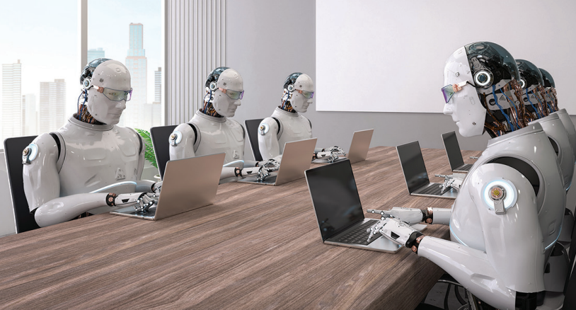
1 디지털 전환에 따른 직업 세계의 변화
P. 35
01
디지털 전환에 따른 직업 세계 변화의 특징
디지털 기술의 발전은 직업 세계의 많은 영향
→ 기존과 다른 새로운 업무 능력이 요구됨
1
정형화된 업무는 로봇으로 대체
인공지능은 단순하고 반복적인 작업을 인간 대신 수행
(이를 통해) 인간은 보다 복잡하고 창의적인 작업에 집중

Slide 72
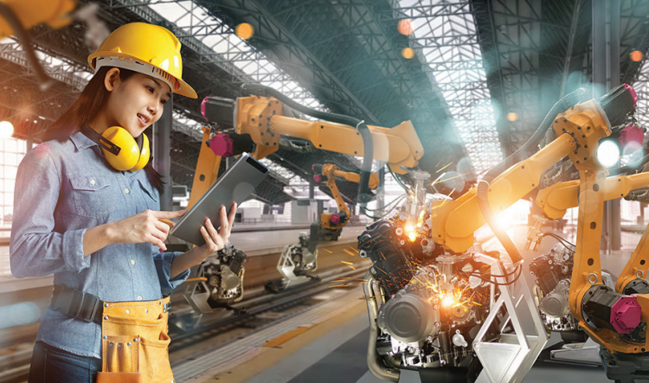
1 디지털 전환에 따른 직업 세계의 변화
P. 35
01
디지털 전환에 따른 직업 세계 변화의 특징
2
로봇과의 협력
인공지능을 탑재한 협동 로봇을 도입하여 생산
(이를 통해) 사람 대신 부품을 조립하고, 안전하게 작업할 수 있도록 보조

Slide 73
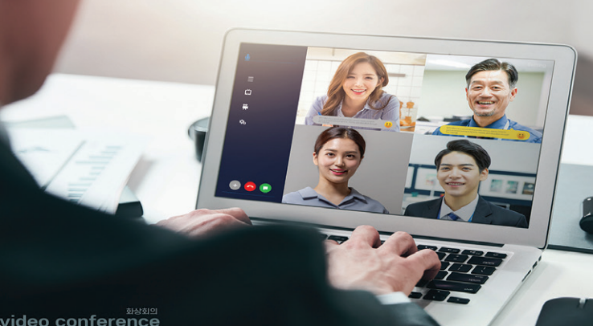
1 디지털 전환에 따른 직업 세계의 변화
P. 36
01
디지털 전환에 따른 직업 세계 변화의 특징
3
원격 근무 환경의 확산
디지털 기술의 발전으로 시간과 장소 제약 받지 않는 유연한 근무 환경 확산
(이를 통한) 원격 근무는 작업 형태와 일하는 방식을 크게 변화

Slide 74
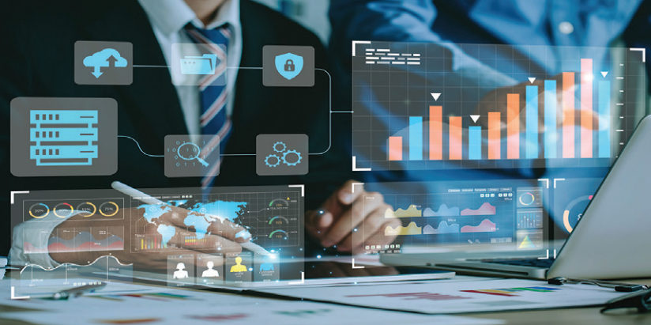
1 디지털 전환에 따른 직업 세계의 변화
P. 36
01
디지털 전환에 따른 직업 세계 변화의 특징
4
데이터 기반의 의사 결정
디지털 기술의 발전으로 데이터의 수집, 분석, 활용이 더욱 중요해짐
(이를 통해) 기업들은 데이터를 기반으로 한 효과적인 전략 수립 및 빠른 의사 결정

Slide 75

1 디지털 전환에 따른 직업 세계의 변화
P. 36
01
디지털 전환에 따른 직업 세계 변화의 특징
5
새로운 직업의 등장
디지털 기술에 대한 수요로 이전에 없던 새로운 직업과 일자리 창출
(이를 통해) 홀로그램 전시기획가, 빅데이터 애널리스트, 드론 조종사 등이 등장

Slide 76

1 디지털 전환에 따른 직업 세계의 변화
P. 38
02
다양한 직업 분야의 디지털 전환 사례
사례 1
문제 해결 방식의 변화
과거에는 정보 수집과 분석이 느리고 제한적
→ 디지털 기술 도입 및 데이터 분석을 기반으로 신속하고 효율적으로 문제 해결

Slide 77

1 디지털 전환에 따른 직업 세계의 변화
P. 38
02
다양한 직업 분야의 디지털 전환 사례
사례 2
협업방식의 변화
과거에는 대면으로 문서를 교환하고 협업
→ 온라인상에서 디지털 도구를 통해 실시간으로 문서를 주고 받으며 디지털 협업이 가능해짐

Slide 78

1 디지털 전환에 따른 직업 세계의 변화
P. 38
02
다양한 직업 분야의 디지털 전환 사례
사례 3
물건 생산제작 방식의 변화
과거에는 수작업이나 기계를 이용한 생산 방식
→ 인공지능이 제품 생산 및 데이터를 수집·분석하고 효율적으로 생산·관리를 수행

Slide 79

1 디지털 전환에 따른 직업 세계의 변화
P. 39
02
다양한 직업 분야의 디지털 전환 사례
사례 4
물건 판매 방식의 변화
과거에는 공장에서 미리 제작된 상품을 판매
→ 빅데이터와 인공지능 기술을 통해 고객 맞춤형 상품 판매 및 고객 취향에 따라 광고 제공

Slide 80

1 디지털 전환에 따른 직업 세계의 변화
P. 39
02
다양한 직업 분야의 디지털 전환 사례
사례 5
소통 방식의 변화
과거에는 도움이 필요한 경우 상담원에게 전화를 걸거나 이메일로 문의
→ 현재는 챗봇 등을 통해 실시간으로 응답받고, 고객 피드백도 수집하여 서비스 개선

Slide 81

2 디지털 직업 환경과 진로 능력 개발
P. 40
디지털 전환 시대에는 개인이 새로운 디지털 환경에 대비하기 위해 다양한 능력과 기술을 개발해야 한다.
다음은 디지털 직업 환경에 대비하기 위해 필요한 능력이다.
평생 학습 능력
새로운 디지털 도구와 기술이 빠르게 생겨나고 변화하고 있음 → 이를 습득하기 위해 끊임없이 학습하는 능력이 요구됨

Slide 82


2 디지털 직업 환경과 진로 능력 개발
P. 40
디지털 리터러시
디지털 리터러시는 디지털 도구와 플랫폼을 이해하고 사용할 수 있는 능력
컴퓨터 및 클라우드 서비스 등 다양한 디지털 기술을 익히고 활용
도덕적·윤리적 판단력
디지털 환경에서도 도덕적이고 윤리적인 가치를 중시하고 준수할 수 있는 능력이 요구됨

Slide 83


2 디지털 직업 환경과 진로 능력 개발
P. 40
보안 및 개인 정보 보호 능력
디지털 직업 환경에서는 보안 문제가 매우 중요
디지털 보안 의식을 높이고, 보안에 대한 최신 기술과 방법 습득이 요구됨
협업 능력
디지털 환경에서 효과적인 협력 및 빠른 정보 공유가 더욱 중요해짐
로봇과의 협업을 위해서도 디지털 기술 및 도구의 활용 능력이 요구됨

Slide 84


2 디지털 직업 환경과 진로 능력 개발
P. 41
문제 해결 능력
디지털 직업 환경에서는 끊임없이 새로운 문제가 발생됨 → 이를 해결하기 위해 논리적 사고, 창의적 접근, 검색 및 연구 능력, 탐구 정신 등이 요구됨
유연성과 창의성
빠른 변화와 불확실성은 디지털 직업 환경의 주요 특징 → 새로운 상황에 유연하기 대처하기 위해 끊임없는 창의성이 요구됨

Slide 85


2 디지털 직업 환경과 진로 능력 개발
P. 41
데이터 분석 능력
데이터는 디지털 전환 시대의 핵심 자원이며, 다량의 데이터가 생성·공유됨 → 데이터를 효과적으로 관리하고 분석하는 능력 요구
디지털 마케팅 능력
디지털 환경에서 소비자들의 트렌드는 빠르게 변화함 → 디지털 마케팅 및 소셜 미디어 전략을 이해하는 능력이 중요

Slide 86
희망하는 직업에 대해 조사하기
P. 43
내가 희망하는 직업과 선정한 이유를 작성해 보자.
희망하는 직업 | 선정한 이유
간호사
사람들을 돕고, 건강을 지키는 일을 하고 싶다. 간호사는 환자들과 가장 가까이에서 그들의 건강 상태를 관리하고, 돌보는 중요한 역할을 수행한다. 간호사는 건강 분야에서 없어서는 안 될, 소중한 직업이라고 생각한다.
예시답

Slide 87
희망하는 직업 조사 및 작성하기
P. 43
희망 직업의 특징과 요구되는 역량에 대해 인터넷을 활용하여 조사해 보자.
희망 직업의 특징
요구되는 역량
간호사는 병원, 클리닉, 요양 시설 등에서 환자의 상태를 관리하고, 의료진의 진료를 돕는다. 주된 업무는 환자의 상태를 관찰하고 기록하며, 약물을 투여하고, 필요한 의료 처치를 수행한다.
▷ 의료 지식: 간호사는 환자의 상태를 빠르게 파악하고 적절한 처치를 해야 하므로, 기본적인 의학 지식과 기술을 갖춰야 함.
▷ 위기 대처 능력: 응급 상황에서도 침착하게 대처하고, 신속하게 결정을 내릴 수 있는 능력이 필요함.
예시답

Slide 88


희망하는 직업 조사 및 작성하기
P. 43
다음 [예시]를 참조하여 내가 희망하는 직업의 예상되는 모습에 대해 작성해 보자.
[희망하는 전공 관련 분야] : 물류·유통 분야 [앞으로 달라질 모습] 자동화와 로봇, 드론 기술의 도입에 따라 물류·유통 분야는 많은 변화가 일어나게 된다. 자율주행이 가능한 로봇이나 자율 비행이 가능한 드론 등을 통해 물품을 목적지까지 신속하게 전달하게 된다. 또한, 실시간 데이터를 통해 주문 상태, 배송 상황, 재고 등을 모니터링하고 효율적으로 물류의 유통 및 관리가 이루어진다. [디지털 직업 환경에서 준비할 사항] • 자동화 시스템에 대해 이해하고 자동화 로봇, 드론 조종 및 비행 기술 습득이 필요하다. • 실시간 데이터 모니터링 시스템, GPS 기술 등 다양한 디지털 도구 및 소프트웨어 활용 역량이 필요하다. • 배송 상황, 로봇 및 드론 상태, 날씨 조건 등 다양한 데이터를 실시간으로 수집하고 분석하며, 데이터를 효과적으로 관리하는 능력이 필요하다.

Slide 89
희망하는 직업 조사 및 작성하기
P. 43
앞 [예시]를 참조하여 내가 희망하는 직업의 예상되는 모습에 대해 작성해 보자.
앞으로 예상되는 달라질 모습
디지털 직업 환경에서 준비할 사항
미래의 간호사는 원격 의료가 활성화되면 비대면으로 건강 상태 모니터링하고 관리하는 역할을 수행할 것이다. 또한 인공지능과 로봇을 이용하여 환자 관리가 효율적으로 이루어지도록 해야 한다.
▷ 디지털 리터러시: 인공지능, 원격 의료 시스템 등 새로운 기술을 활용할 수 있는 역량
▷ 정보 관리 능력: 전자 의료 기록 및 데이터 분석
▷ 지속적인 학습: 의료 기술은 빠르게 변화하기 때문에 지속적 학습 필요
예시답

Slide 90
단원이
끝났습니다.
Ⅰ-3.
1-1

Slide 91



대단원 정리 및 평가
P. 44
➊ 디지털 전환 사회

Slide 92

대단원 정리 및 평가
P. 44
 디지털 전환과 생활의 변화

Slide 93


대단원 정리 및 평가
P. 45
디지털 전환과
직업 세계의 변화

Slide 94

P. 46
01
다음 중 디지털 전환의 특징으로 알맞지 않은 것은?
① 단순 반복적인 업무를 자동화한다.
② 실시간 데이터와 인공지능을 활용한다.
③ 개인화된 경험을 제공하고 사용자의 경험을 개선한다.
④ 디지털 기술을 통해 기존의 업무 및 조직 구조를 변함 없이 유지할 수 있다.
⑤ 디지털 가속화에 따라 디지털 공유 및 협업 기술이 중요한 부분을 차지하게 되었다.
✔
정답보기

Slide 95
P. 46
02
디지털 전환을 가져온 핵심 기술 중 다음 사례에 가장 적절한 것은?
코로나19 예방 접종 인증 시스템은 이 기술을 활용한다. 선별진료소에서 코로나 검사를 받으면 검사 결과가 병원 측으로부터 앱으로 송신되어 검사 결과를 필요로 하는 기관에 전송된다. 예방 접종 인증 데이터는 이 기술을 활용해 위·변조가 불가능하다.
✔
① 블록체인 ② 빅데이터
③ 증강 현실 ④ 인공지능
⑤ 사물 인터넷
정답보기

Slide 96
P. 46
03
<보기>에서 디지털 전환이 필요한 이유로 적절한 것을 모두 고르면?
<보기>
(ㄱ) 기업의 생산성과 효율성 향상
(ㄴ) 기업에서 투입되는 인력의 최적화
(ㄷ) 개개인의 디지털 기술에 대한 선호도 향상
(ㄹ) 기존의 산업 분야에 대한 인력 수요 충족
① (ㄱ), (ㄴ) ② (ㄴ), (ㄷ)
③ (ㄴ), (ㄷ), (ㄹ) ④ (ㄱ), (ㄴ), (ㄹ)
⑤ (ㄱ), (ㄴ), (ㄷ)
✔
정답보기

Slide 97
P. 46
04
다음에서 설명하는 4차 산업혁명의 핵심 기술은?
서버, 데이터 스토리지 등 컴퓨터 시스템 자원이 필요할 때 인터넷을 통해 실시간으로 제공받을 수 있는 기술을 의미한다. 자원을 직접 소유하지 않고 연결된 다른 컴퓨터로 처리하고 사용한 만큼 비용을 지불하는 형태로 이루어진다.
① 가상 현실 ② 로봇 공학
③ 메타버스 ④ 클라우드 컴퓨팅
⑤ 웨어러블 디바이스
✔
정답보기

Slide 98
P. 46
05
다음 중 4차 산업혁명에 대한 설명으로 옳지 않은 것은?
① 4차 산업혁명은 디지털 전환을 더욱 가속화하였다.
② 4차 산업혁명은 초연결, 초지능, 초개인화를 특징으로 한다.
③ 인공지능 기술을 핵심으로 상품·서비스, 생산·유통· 소비의 전 과정이 연결된다.
④ 기존의 산업혁명에 비해 인류가 경험하지 못할 만큼 더 광범위하고 빠른 속도로 영향을 미친다.
⑤ 인공지능, 빅데이터, 블록체인, 사물 인터넷 등의 핵심 기술이 기존의 산업과 사회 전반의 혁신적 변화를 만들어 낸다.
✔
정답보기

Slide 99
P. 46
06
디지털 전환을 가져 온 핵심 기술에 대한 설명 중 알맞지 않은 것은?
① 인공지능은 인간의 지적 능력을 컴퓨터 시스템을 통해 구현하는 기술 분야이다.
② 사물 인터넷은 각종 센서와 통신 기능을 통해 사물들 이 다양한 방식으로 연결되는 것이다.
③ 가상 현실은 물리적인 실제 세계에 여러 감각을 합성 하거나 홀로그램 등을 활용하는 기술이다.
④ 드론은 조종사가 탑승하지 않고 무선 조종을 통해 비 행이 가능한 무인 항공기를 말한다.
⑤ 빅데이터는 정형 또는 비정형 데이터를 생성, 수집, 분석하여 가치를 추출하는 기술이다.
✔
정답보기

Slide 100
P. 47
07
다음은 디지털 전환에 따른 직업 세계 변화의 특징에 대한 친구들의 대화이다. 바르게 설명한 친구를 모두 고르면?
민지: 정형화된 일이나 절차에 따른 반복적인 업무는 로봇으로 대체될 거야.
예지: 맞아, 그렇게 되면 인간은 보다 복잡하고 창의적인 작업에 집중할 수 있을 것 같아.
하윤: 그리고 생산 현장에서는 인공지능을 탑재한 로봇을 도입하여 생산하는 형태로 진화되고 있어.
동영: 그런데, 로봇은 빠르고 정확하게 일 처리를 하기 때문에 로봇과 사람의 협업은 어려울 것 같아.

Slide 101
P. 47
07
수연: 디지털 전환으로 인한 큰 변화 중 하나는 새로운 직업을 만들어 내고 있다는 거야. 디지털 기술에 대한 수요로 이전에 없던 새로운 일자리와 직업이 창출되고 있어.
정민: 그렇지만, 기존의 직업들이 소멸되기도 하고 대부분의 직업들이 점점 단순화되고 있어.
태영: 디지털 전환은 작업의 형태와 일하는 방식도 크게 변화시키고 있어. 직접 문서를 교환하고 협업하는 형태로 주로 변화하게 되지.
① 예지, 하윤, 태영 ② 민지, 하윤, 수연
③ 민지, 예지, 하윤, 수연 ④ 예지, 하윤, 정민, 태영
⑤ 예지, 동영, 수연, 태영
✔
정답보기

Slide 102


P. 47
08
다음에서 설명하고 있는 디지털 역량의 구성 요소를 쓰시오.
디지털 환경에서 인터넷을 안전하게 사용하고 개인정보와 데이터를 안전하게 보호하는 능력을 의미한다. 온라인에서 책임감 있게 디지털 기술을 활용하고 위험으로부터 대응하는 능력을 포함한다.
디지털 보안 능력
정답보기

Slide 103
P. 47
09
다음에서 설명하는 용어를 쓰시오.
안경, 시계, 옷, 장갑 등과 같이 몸에 자유롭게 착용하고 다닐 수 있는 형태의 전자 기기를 말한다. 신체와 인터넷이 항상 연결된 상태로 컴퓨팅 행위가 가능해 두 손을 자유롭게 하고 사용자 편의성과 휴대성을 높여 준다.
웨어러블 디바이스
정답보기

Slide 104
P. 47
10
다음에서 설명하고 있는 디지털 직업 환경에 대비하기 위해 갖추어야 할 역량을 각각 쓰시오.
(1) 디지털 환경에서 읽고 쓸 줄 안다는 의미로서, 디지털 도구와 플랫폼을 이해하고 사용하며 컴퓨터 기술, 웹 브라우징, 클라우드 서비스 등 다양한 디지털 기술을 익히고 활용할 수 있는 능력을 말한다.
(2) 디지털 직업 환경에서 소비자들의 트렌드는 빠르게 변화한다. 소비자들은 인터넷과 모바일 기기를 통해 제품에 관련된 다양한 정보를 얻고 제품을 구매한다. 따라서, 기업의 비즈니스나 개인 브랜드를 홍보하고 효과적으로 고객을 유치하기 위해서는 소셜 미디어 전략을 이해할 수 있어야 한다.
(1)
디지털 리터러시
(2)
디지털 마케팅 능력
정답보기

Slide 105

P. 47
11
다양한 산업 분야 중 하나를 선택하고, 해당 분야에 나타난 디지털 전환의 사례를 서술하시오.
[농업 분야] / 스마트 농장에서는 작물의 생산부터 유통, 소비의 전 과정이 IT 기술을 통해 이루어진다. 드론, 컴퓨터 비전을 활용하여 농작물을 모니터링하고 인공지능을 활용해 작물의 병충해를 예방한다. 또한 지형, 대기 상태, 온도 등을 관측하여 기상을 예측하고 이에 따라 빛과 온도, 습도를 조절한다. 생산 로봇은 대량 생산으로 작물을 재배하고 수확한다.
예시답안

Slide 106
P. 47
12
다음은 다양한 직업 분야의 디지털 전환 사례 중 “소통 방식의 변화”에 대해 다음과 같이 서술하시오.
과거에는
현재는
(1)
고객이 궁금한 사항이나 도움이 필요한 경우, 상담원에게 전화를 걸거나 이메일을 통해 문의하였다.
(2)
간단하게 문자나 챗봇을 통해 실시간으로 문의하고 응답받을 수 있게 되었다. 또한 고객의 피드백을 수집하여 서비스를 개선하고 고객에게 맞춤형 서비스도 제공할 수 있다.
예시답안

Slide 107

Ⅰ
단원이
끝났습니다.
1-1
Good
Job!

